Slide 1
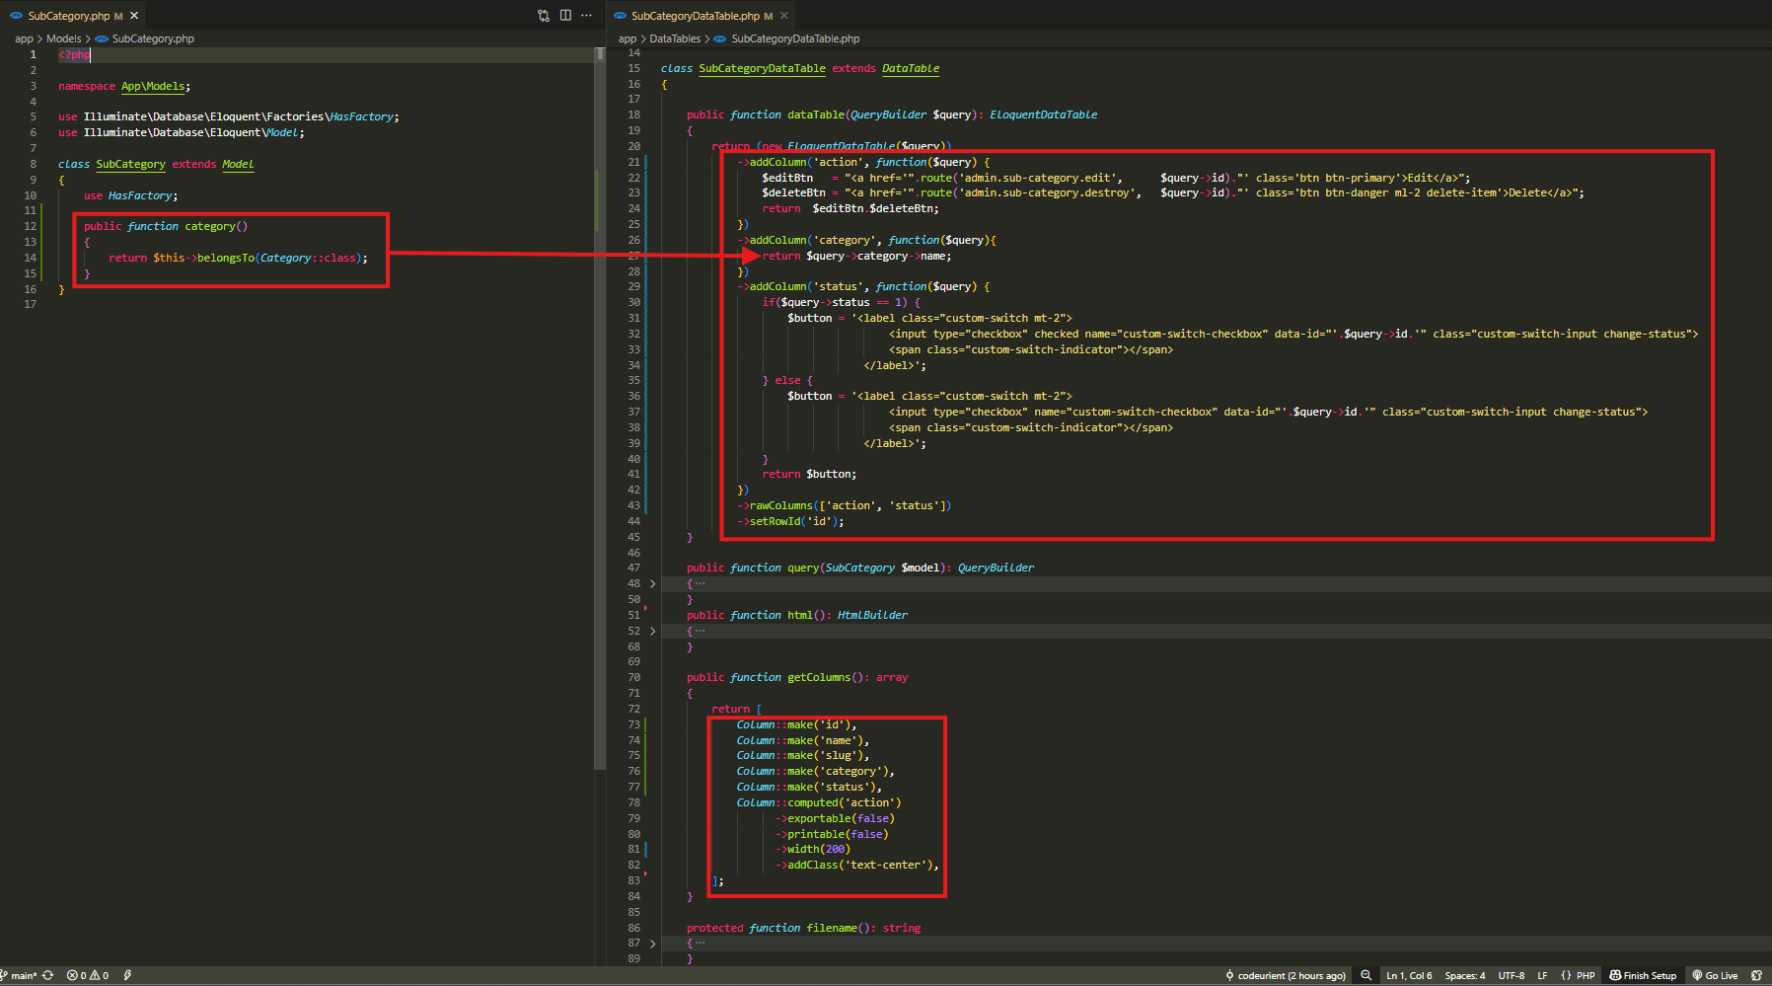
Bu dərs, SubCategory məlumatlarını, `resources\views\admin\sub-category\index.blade.php` şablonunda əks etdirəcəyik.
İlk olaraq `app\Models\SubCategory.php` modelinə, `app\Models\Category.php` modeli ilə qohumluq əlaqəsinin qurulmasında köməklik göstərəcək category() metodunu əlavə edirik.
Bu əlaqə vasitəsi ilə, məsələn, `app\DataTables\SubCategoryDataTable.php` faylındakı kimi yazaraq SubCategory -inin aid olduğu Category -ləri `resources\views\admin\sub-category\index.blade.php` şablonunda əks etdirə bilərik.

Slide 2
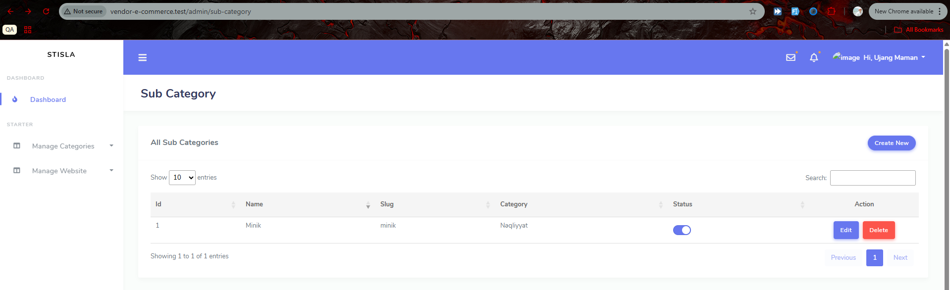
Nəticə.

Slide 3
.

